Slide 1
Bewusst(sein) für Mensch und Tier
Feenja Bohlken und Lisa Schäfer

Slide 2
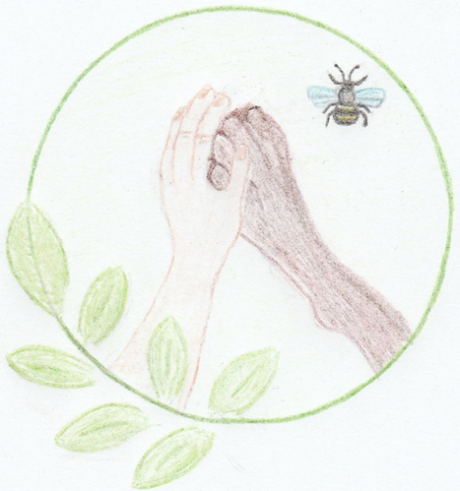
Vorstellung des Projekts
Förderschule mit dem Unterstützungsbedarf emotionale und soziale Entwicklung
Zielgruppe: Schüler*innen der Schulklasse 1 (9-10 Jahre)
Projekt: Bau eines Insektenhotels
Schwerpunkte/Ziele: Soziale Gruppenarbeit, Naturpädagogik (Wissen/Verständnis rund um das Thema Wald und Natur), Stärkung und Förderung des sozialen Miteinanders und der motorischen Fähigkeiten

Slide 3
Welche Tiere leben in einem Insektenhotel?

Slide 4
Fühlkiste mit Natur- materialien

Slide 5
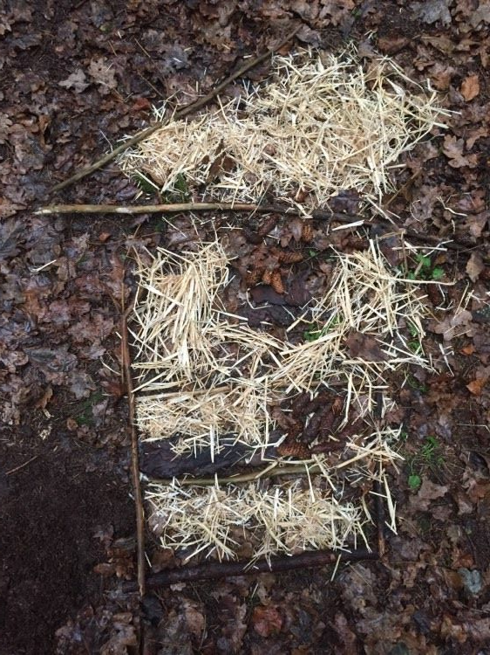
Landart mit Natur- materialien

